Slide 1
El CRAI DE LA UB:
recursos y servicios
Notes:
19/05/20
1
1

Slide 2
Un CRAI es un
Centro de Recursos para el Aprendizaje y la Investigación

Slide 3
Un CRAI es un ...
Espacio que permite acceder a todos los servicios y recursos que ofrece la Universidad para el aprendizaje y la investigación y que facilita el acceso a la información y a las nuevas tecnologias en un entorno más dinámico y fácil de utilizar, y que se adapta a las necesidades de los usuarios.
Notes:
19/05/20
3
3

Slide 4
CRAI UB
El CRAI UB contribuye:
Al Aprendizaje
A la Docencia
A la Investigación
16 bibliotecas, repartidas en 21 espacios
2 bibliotecas son de carácter patrimonial
Notes:
4
19/05/20
4
4

Slide 5
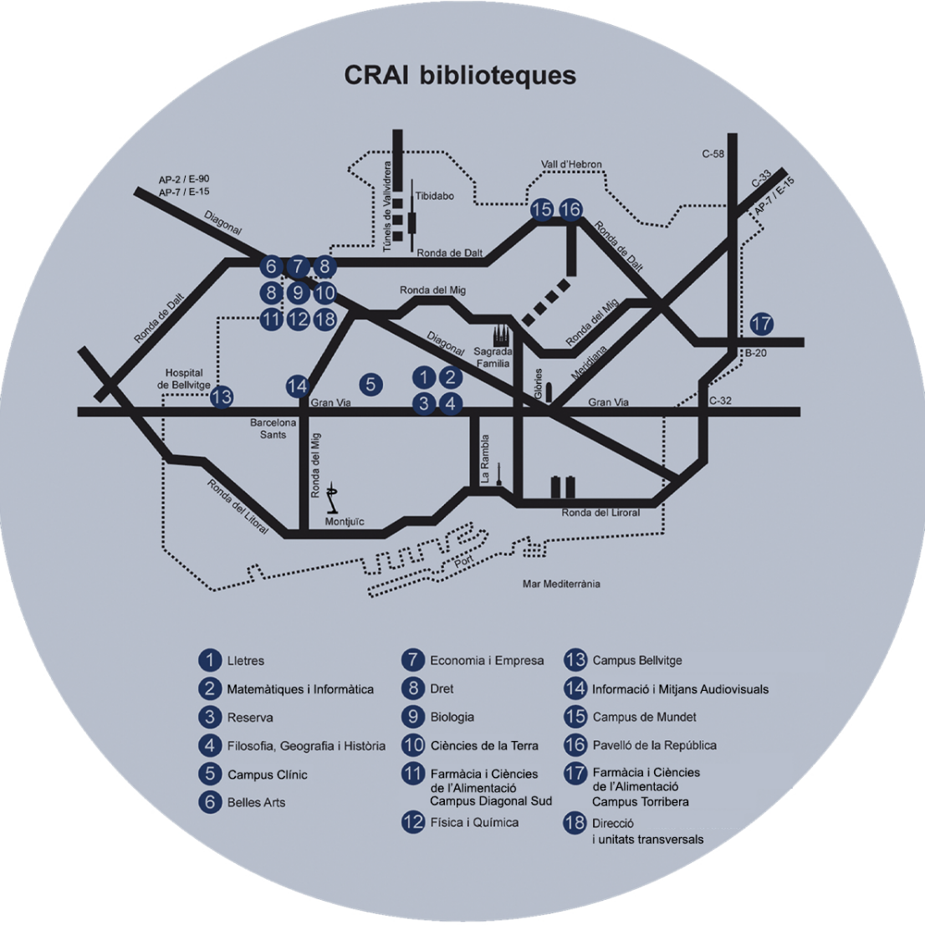
CRAI UB
Los 16 CRAI Bibliotecas se distribuyen por los diferentes campus de la Universidad.
Notes:
19/05/20
5
5

Slide 6
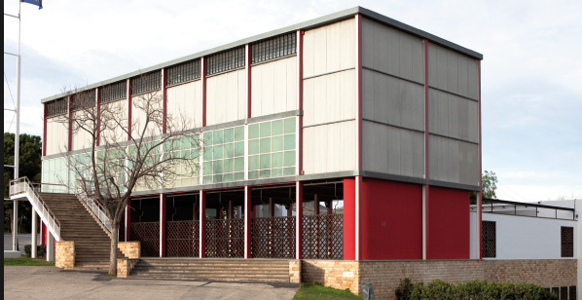
CRAI UB. Bibliotecas patrimoniales
CRAI Biblioteca de Reserva
CRAI Biblioteca Pabellón de la República
Notes:
6
19/05/20
6
6

Slide 7
CRAI UB
el Consorcio de Servicios Universitarios de Cataluña (CSUC)
la Red de Bibliotecas Universitarias Españolas (REBIUN)
El CRAI UB es miembro de
Notes:
7
19/05/20
7
7

Slide 8
CRAI UB
37.000 m² de equipamientos
6.500 puntos de lectura
74 salas de estudio
16 salas de ordenadores
166 ordenadores públicos
+2400 puntos de conexión eléctrica
Instalaciones
Notes:
19/05/20
8
8

Slide 9
FONDOS
Biblioteca híbrida
(recursos físicos + recursos electrónicos)
1.700.000 documents físicos
Libros
Revistas
Manuscritos
Grabados
Pergaminos
mapas, audiovisuales, etc.
117.000 documentos electrónicos
Libros
Revistas
Bases de datos
Depósitos Digitales
Depósito Digital UB (DDUB)
Revistas Científicas UB (RCUB)
Biblioteca Patrimonial Digital (BiPaDi)
Notes:
9
19/05/20
9
9

Slide 10
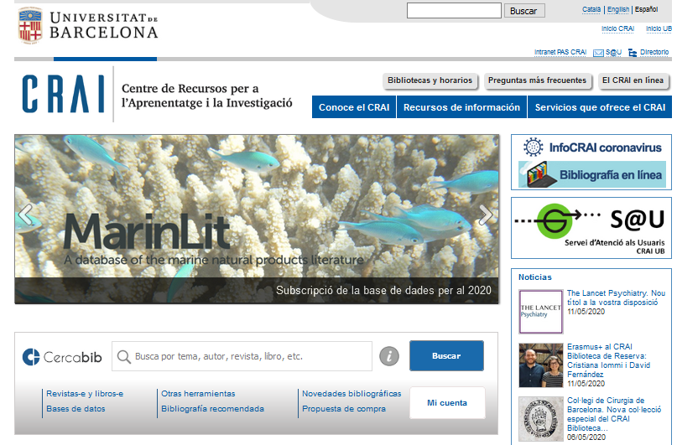
WEB
crai.ub.edu
Notes:
10
19/05/20
10
10

Slide 11
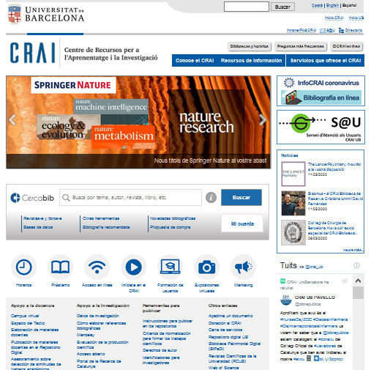
1
1. Bibliotecas y horarios
2. Recursos y servicios CRAI UB
3. S@U. Servicio de atención a los usuarios
4. Cercabib
5. Enlaces rápidos
6. Mi cuenta
7. Soporte a la Investigación
8. Otros enlaces
4
5
Notes:
11
19/05/20
11
11

Slide 12
Códigos y contraseñas
Identificador | Servicios
Identificador local A partir del correo UB más “.alumnes” Si el correo es mgarm008@alumnes.ub.edu, el identificador será mgarm008.alumnes | Campus Virtual Acceso a los recursos electrónicos (SIRE) Ordenadores Préstamo interbibliotecario PUC o préstamo consorciado Mi cuenta, “Mi espacio” Zona Wi-Fi y red Eduroam
Identificador Món UB (4 carácteres: ver el resguardo de la matrícula) | Campus Virtual Acceso a los recursos electrónicos (SIRE) Préstamo interbibliotecario
+
Acceso a los recursos en línea
Contraseña del Món UB
Notes:
12
19/05/20
12
12

Slide 13
Eduroam
Servicio que permite que estudiantes, investigadores y personal de las organizaciones asociadas puedan conectarse a internet cuando se desplacen a otras instituciones participantes, simplemente abriendo su portátil e introduciendo las credenciales que utiliza su institución para la conexión.
Guia de configuración de Eduroam
Vídeo explicativo Eduroam
Notes:
13
19/05/20
13
13

Slide 14
SIRE
Mediante el Servicio Intermediario de Acceso a los Recursos Electrónicos (SIRE), desde cualquier dispositivo situado dentro o fuera de la red de la UB, podéis acceder a los recursos electrónicos de información contratados por el CRAI.
Para entrar, necesitáis el identificador UB y la contraseña con la que accedéis a la intranet de la Universidad (PDI, PAS o Món UB).
Notes:
14
19/05/20
14
14

Slide 15
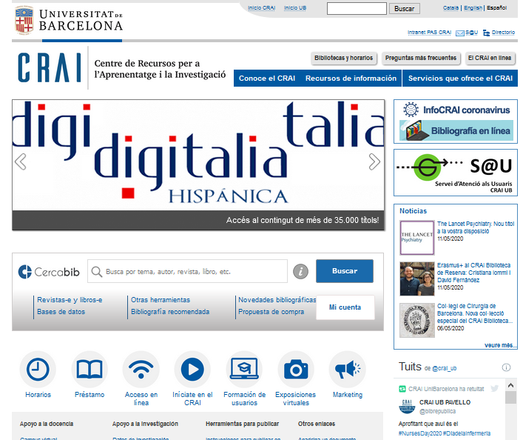
Notes:
15
19/05/20
15
15

Slide 16
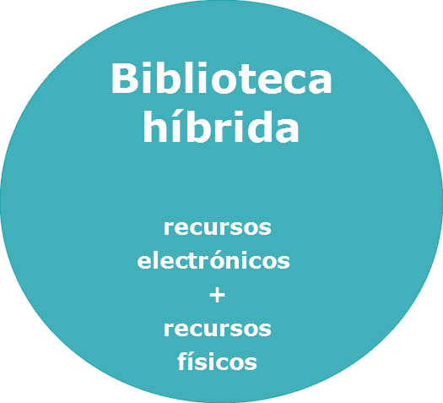
RECURSOS
Biblioteca híbrida
recursos
electrónicos
+
recursos
físicos
16
Notes:
16
19/05/20
16
16

Slide 17
Recursos físicos
1.700.000 documentos físicos
Libros
Revistas
Manuscritos
Grabados
Pergaminos
mapas, audiovisuales, etc.
Notes:
17
19/05/20
17
17

Slide 18
Recursos electrónicos
117.000 documentos electrónicos
Libros
Revistas
Bases de datos
Depósitos digitales
Dipósit Digital UB (DDUB)
Revistes Científiques UB (RCUB)
Biblioteca Patrimonial Digital (BiPaDi)
Notes:
18
19/05/20
18
18

Slide 19
Cercabib
Cercabib es la herramienta de descubrimiento del CRAI de la Universidad de Barcelona. Con esta herramienta podéis realizar búsquedas de manera simultánea en todos los fondos del CRAI al margen del soporte, tipología o ubicación del recurso.
Es decir: libros, revistas, artículos de revista, tesis, audiovisuales, entre otros; independientemente de si son recursos en papel o formato electrónico y de si están ubicados físicamente en alguno de nuestros CRAI Bibliotecas o alojados en un servidor propio o ajeno.
Más información sobre la búsqueda
Notes:
19
19/05/20
19
19

Slide 20
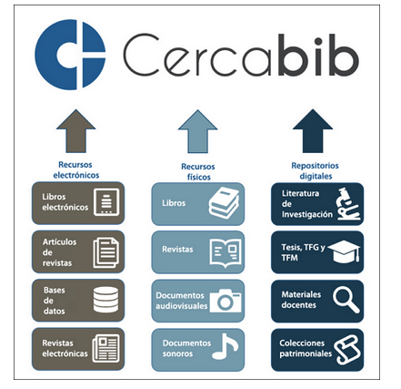
¿Qué encontramos en el Cercabib?
Notes:
19/05/20
20
20

Slide 21
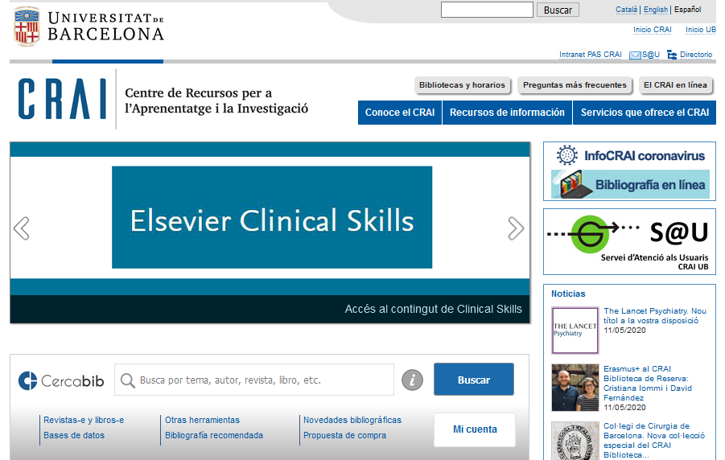
Cómo lo consultamos?
Integra en una única herramienta de búsqueda todo tipo de recursos en diferentes formatos.
Podéis aplicar la búsqueda directamente en este cuadro de búsqueda.
Notes:
21
19/05/20
21
21

Slide 22
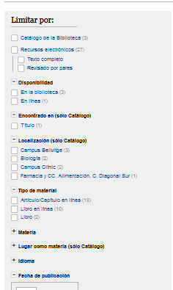
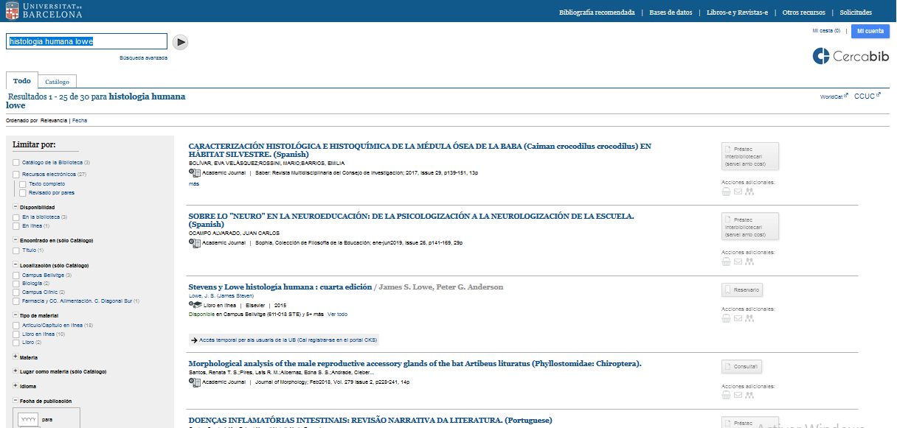
Búsqueda rápida
Limitar la búsqueda a través de este menú
Ordena los resultados por fecha o por relevancia
Notes:
19/05/20
22
22

Slide 23
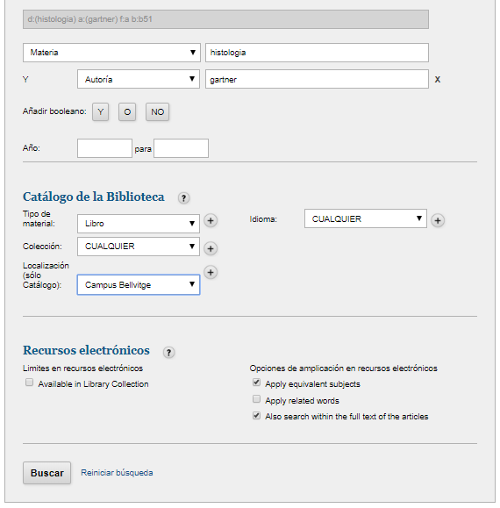
Búsqueda avanzada
Permite combinar más de un campo de búsqueda y aplicar límites
Notes:
19/05/20
23
23

Slide 24
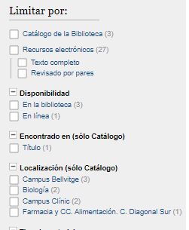
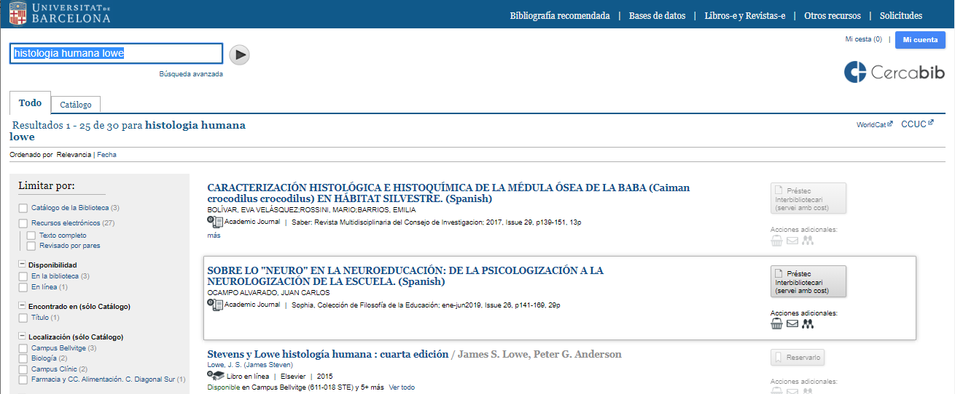
Localización de los documentos
Notes:
19/05/20
24
24

Slide 25
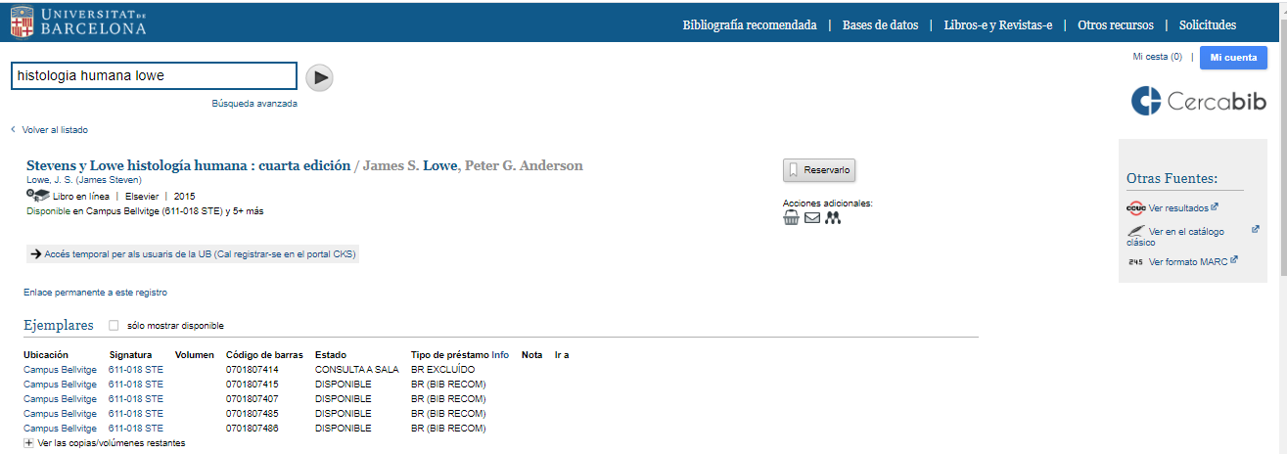
Documentos físicos
Notes:
25
19/05/20
25
25

Slide 26
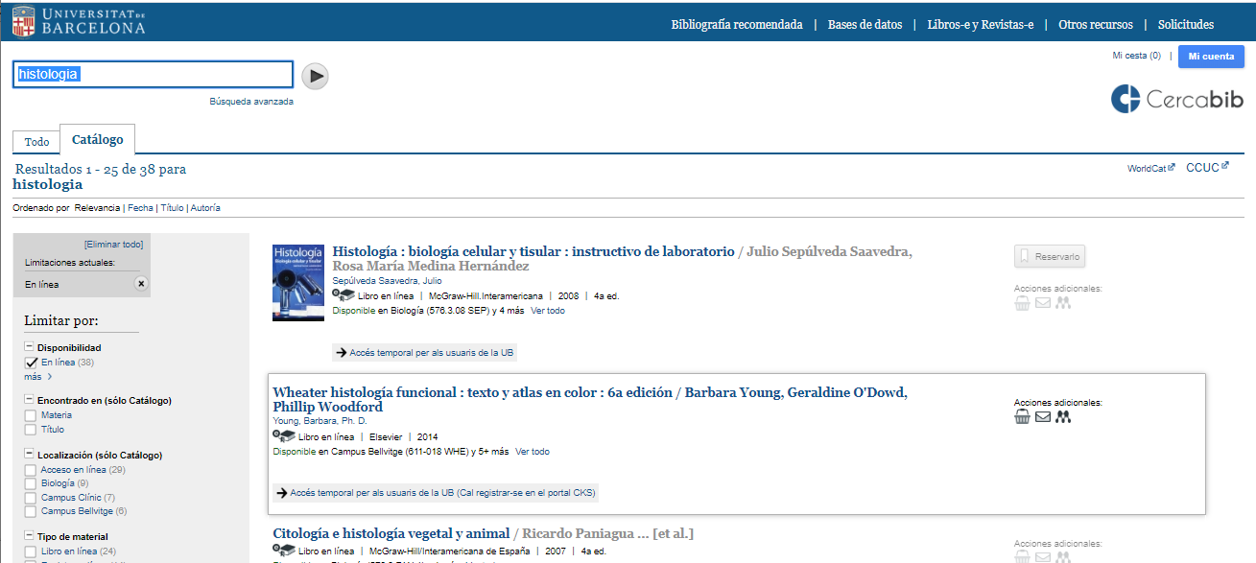
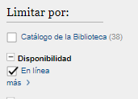
Documentos electrónicos
Atención!
El acceso requerirá acreditación (SIRE)
Notes:
26
19/05/20
26
26

Slide 27
Bases de datos
Notes:
19/05/20
27
27

Slide 28
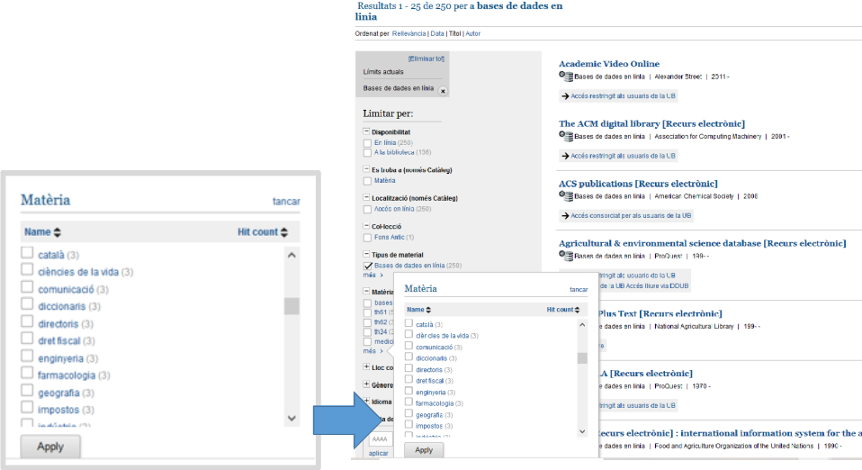
Notes:
19/05/20
28
28

Slide 29
Depósitos digitales
Dipósit Digital UB (DDUB)
Publicaciones digitales en acceso abierto derivadas de la actividad docente, investigadora y institucional del profesorado y de otros miembros de la comunidad universitaria.
Revistes Científiques UB (RCUB)
Revistas científicas editadas por la Universitat de Barcelona.
Biblioteca Patrimonial Digital (BiPaDi)
Copias digitalizadas de los fondos patrimoniales, bibliográficos y documentales de la Universitat de Barcelona: manuscritos, incunables y impresos del siglo XVI al XIX, así cómo otras colecciones bibliográficas únicas de documentos y fondos de archivo.
Notes:
29
19/05/20
29
29

Slide 30
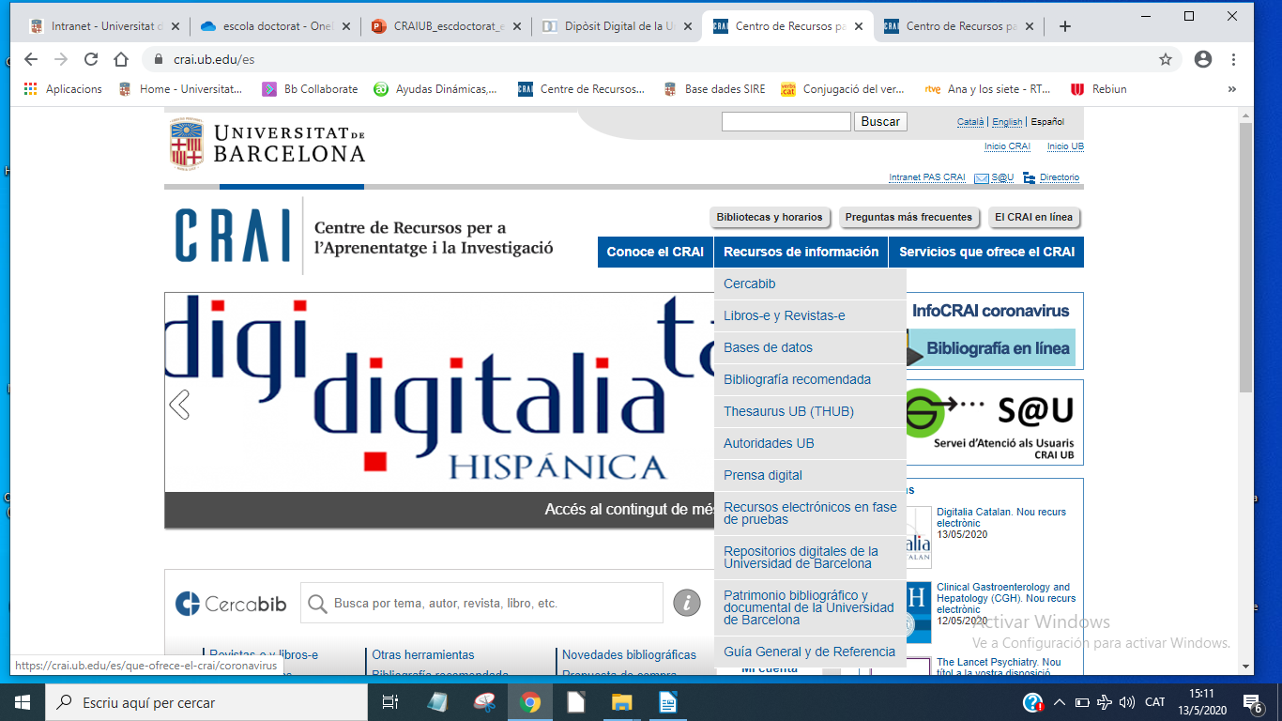
Otros recursos
Thesaurus UB (THUB)
Prensa digital
Autoridades
Recursos en pruebas
Notes:
19/05/20
30
30

Slide 31
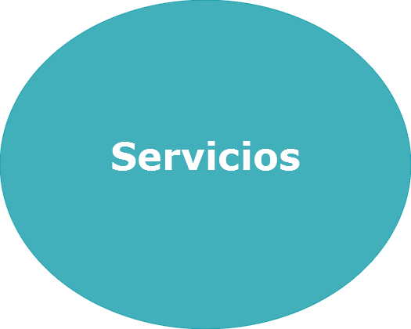
Servicios
Notes:
31
19/05/20
31
31

Slide 32
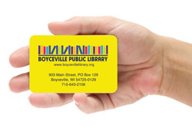
Préstamo de documentos
Sólo necesitáis el carnet de la UB.
Es necesario validarlo en cualquier CRAI Biblioteca.
Podéis solicitar documentos de cualquier CRAI Biblioteca UB.
Podéis tener en préstamo 20 documentos durante 30 dias.
32
Notes:
32
19/05/20
32
32

Slide 33
Renovaciones
Historial
Podéis renovar el préstamo de los documentos tantas veces como queráis, siempre que el documento no haya sido reservado. Podéis pedir la renovación en el mostrador, por teléfono o bien via web, desde la opción Mi cuenta
Activando el historial desde la opción Mi cuenta podéis ver una lista de los documentos que podéis pedir en préstamo durante vuestros estudios en la UB.
Reservas
Se permiten hasta 8 reservas simultáneas, que se pueden activar desde Mi cuenta o desde los mostradores de préstamo.
Notes:
19/05/20
33
33

Slide 34
Servicio de Préstamo consorciado (PUC)
El PUC es un servicio de préstamo consorciado gratuito que permite a los usuarios solicitar y tener en préstamo documentos de otra biblioteca del Consorci de Serveis Universitaris de Catalunya (CSUC).
Como se solicitan los documentos?
Presencialmente, en la biblioteca donde estan depositados: PUC in situ.
En línea, mediante la interfície del PUC vía web.
Donde se devuelven los documentos?
En cualquiera de las bibliotecas del CRAI de la UB.
En cualquiera de las bibliotecas de la institución a la cual pertenece el documento.
Notes:
19/05/20
34
34

Slide 35
Préstamo interbibliotecario
El servicio de préstamo interbibliotecario tiene como objetivo localizar y obtener el original o la copia de cualquier tipo de documento que no se encuentre en el CRAI de la UB y que tampoco esté disponible en otras universidades catalanas a través del PUC. También actúa como centro prestatario de los fondos propios para otras instituciones. Este servicio está sujeto a tarifas.
Notes:
19/05/20
35
35

Slide 36
Servicio de Atención a los Usuarios
Servicio virtual de consultas
Funciona 24 horas al dia los 7 días de la semana
Damos respuesta en un máximo de 48 horas
Tambien podéis hacernos llegar quejas, sugerencias o agradecimientos
Notes:
19/05/20
36
36

Slide 37
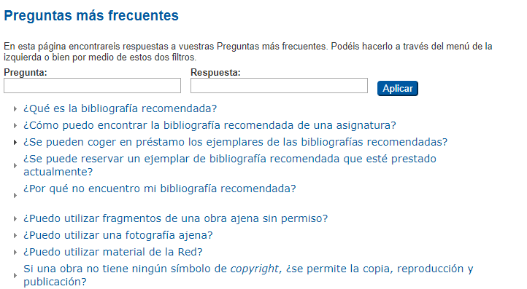
https://crai.ub.edu/es/pmf-generales
Notes:
19/05/20
37
37

Slide 38
Apoyo a los docentes y a la Investigación
Solicitar información bibliográfica
Este servicio tiene como finalidad facilitar la información bibliográfica que necesitéis, ya sea la bibliografía sobre un tema concreto o el resultado de las búsquedas curriculares en Web of Science, Scopus u otras bases de datos. Es un servicio en línea y se da una respuesta en un plazo máximo de cinco días laborables.
Notes:
19/05/20
38
38

Slide 39
Asistencia al gestor de bibliografia Mendeley
Mendeley es un gestor de referencias bibliográficas integrado en Cercabib y otras bases de datos disponibles en la UB. Permite realizar las citas y bibliografias de vuestros trabajos, organizar vuestras búsquedas, colaborar con otros usuarios y conocer los últimos trabajos publicados sobre vuestro ámbito temático.
Notes:
19/05/20
39
39

Slide 40
Publicar en los repositorios de la UB
Como investigadores podéis publicar en los diferentes depósitos de la UB y en otros depósitos cooperativos.
Notes:
19/05/20
40
40

Slide 41
Oficina de Difusión del Conocimiento
Es un departamento del CRAI donde se ofrece a los miembros de la Universitat de Barcelona un servicio de asesoramiento y de información sobre todo aquello que se refiere a la difusión del conocimiento científico que se genera, y sobre la utilización de materiales ajenos, poniendo énfasis especial en las alternativas de divulgación libre. También se ofrece información e iniciativas sobre el acceso abierto.
Asesoramiento en derechos de autor y propiedad intelectual:
Uso de los recursos de información ajenos
Instrucciones para publicar y dar a conocer publicaciones en los repositorios digitales
Propiedad intelectual: guia rápida
Los recursos docentes y los derechos de autor
Notes:
19/05/20
41
41

Slide 42
Formación de usuarios
Os ofrecemos cursos de formación para que mejoréis vuestros conocimientos y habilidades en la búsqueda de información, en el uso de bases de datos especializadas o del gestor bibliográfico Mendeley.
Notes:
19/05/20
42
42

Slide 43
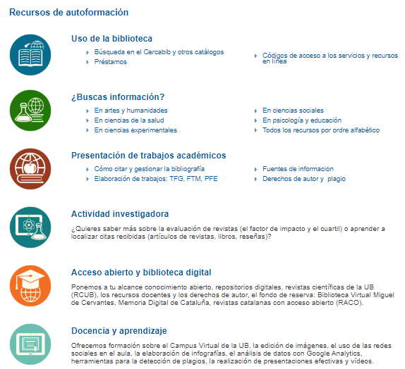
crai.ub.edu/formacio
Notes:
19/05/20
43
43

Slide 44
Canales de comunicación
Notes:
19/05/20
44
44

Slide 45
Por favor ayúdanos a mejorar
crai.ub.edu/valora
Notes:
19/05/20
45
45

Slide 46
¡ Muchas gracias !
© CRAI Universitat de Barcelona, curso 2019-20
Notes:
19/05/20
46
46

